Slide 1
React的性能问题与优化

Slide 2
React性能问题
React最大的一个性能问题就是-React的某个组件的更新会连带着，他的子组件一起更新。
所以我们需要解决这个问题：
1，源码层面上尽量弥补这个问题
2，让子组件只做合理的更新

Slide 3
React的时间切片
Vue有依赖收集，做到了最小的更新范围，而React没有做这个事情。所以React要更新，就会有很大的diff算法比对和计算工作。
这大的更新量，虚拟dom比对和计算会花很大时间，这样可能会阻塞住浏览器的工作，导致页面长时间白屏。
React为了解决这个问题选择另一种策略-时间切片，也就是先计算一部分更新， 然后让渡给渲染进程渲染，然后再进行下一步更新。以此往复。这样我从使用者的角度，就不会出现长时间白屏了。

Slide 4
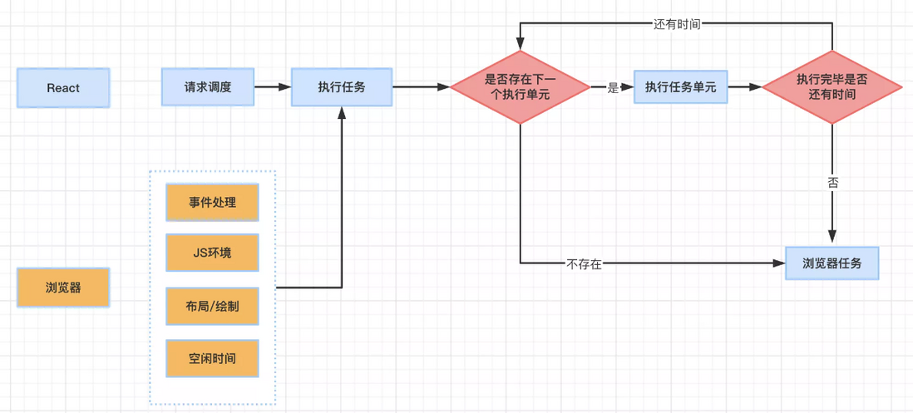
保障在执行更新操作时计算时不能超过16ms，如果超过16ms，就需要先暂停，让给浏览器进行渲染

Slide 5
fiber
为了支持这种切片，我们需要把更新化成一个个单元，然后我们也必须有回复上一次计算进度的能力
所以react设计一种数据结构-fiber
每一个组件会被转化为一个fiber结构的对象，组成一个个单元。Fiber让我们有了回复上次中断的计算进度的能力

Slide 6
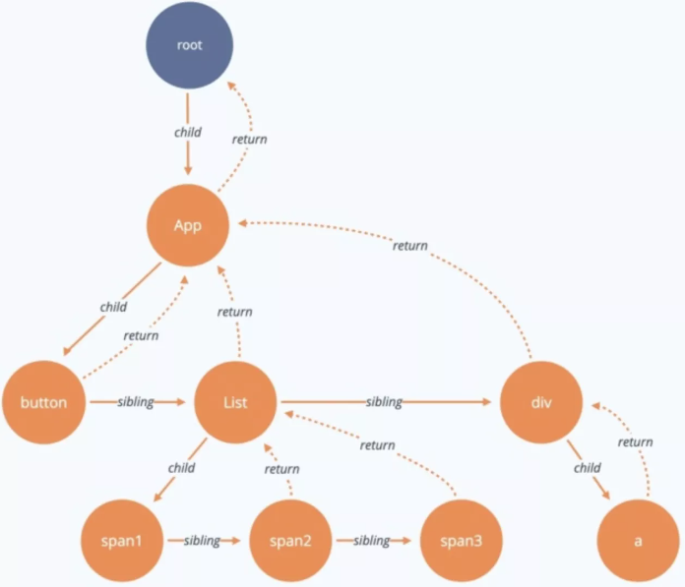
fiber

Slide 7
减少无意义的组件更新
虽然react有时间切片，但是我们作为开发者，更需要关心的是如何再编写的代码的时候减少无意义的组件更新
组件自身的state发生改变
组件的props发生了改变

Slide 8
避免父组件数据更改导致子组件更新
父组件更改导致子组件更新是最大的问题
PureComponent和React.Memo

Slide 9
避免state的导致的无畏更新
避免state修改为同样的值，而产生无意义更新（PureComponent,函数组件本身就会判断）

Slide 10
props
如果组件使用了PureComponent或者React.Memo,虽然已经做到了如果父组件传的props没改变，就不会更新，但是我们特别注意父组件传入的方法，对象，数组这样的引用类型
用useCallback包裹传递给子组件的方法
非state对象，数组数据，要用useMemo包裹起来。

